Slide 1
TheSquad

Slide 2
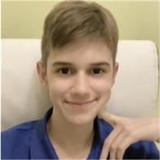
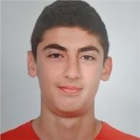
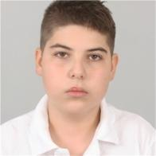


Нашият отбор:
Зафир Стоянов
Стелиян Кехайлов
Данаил Тодоров
Даниил Чеботарев

Slide 3





Програми, които използвахме:
Езика , който изпозвахме:

Slide 4
Идея
Physic game е игра на скокове, гравитация и концентрация. Тя държи играчите максимално фокусирани, като в същото време забавлява и има разтоварващ ефект.
Основният принцип на Physic game се базира на гравитацията. Нашето малко усмихнато човече се движи върху земната повърхност, което е характерно и за всеки друг земен обект. Всички знаем – гравитацията е тази, която ни държи здраво стъпили върху земната повърхност.
Но с едно изключение – нашият специален герой владее специално качество. Той умее да се противопоставя на един основен физичен закон, а именно гравитацията. Забавното малко човече може да подскача нависоко, както и да се задържа над земната повърхност, колкото е необходими.

Slide 5
Принципът на играта е следния:
Героят е непрестанно движения напред и върху повърхността. Пред него обаче постоянно изскачат препятствия. Когато на пътя му се изпречи зелено стълбче, важно е героят ни да подскочи нагоре и да се задържи там, колкото е необходимо, противопоставяйки се на земната гравитация. Ако пропусне важния скок, играта приключва и те завръща в главното меню.
В случай обаче, че на пътя му стои розово стълбче, важно е човечето да има пряка среща с него, тоест да премине през розовия стълб. Интересното тук е, че пропускът на розовия обект не просто покачва нивото на играча. А нещо повече – при пропуск играта приключва със загуба.

Slide 6
Главното меню предоставя три опции:
Изберете цифра 1 от клавиатурата за старт на играта;
При избор на цифра 2 от клавиатурата дава възможност да се разгледа инструкцията на играта;
Опция 3 те изкарва от играта, тоест тя приключва за играча, без право да продължи нивото там, докъдето е било достигнато;
По време на самата игра може да се използва бутон “space”, което позволява на играча да паузира играта. Като в същото време го връща към главното меню.

Slide 7
Нека преминем към играта!

